Slide 1
基础底板人防设计常见问题分享
主讲人：高上宇
北京盈建科软件股份有限公司

Slide 2
人防底板的两种算法
01
02
局部人防底板的定义
目录
03
人防配筋率是如何考虑的
contents
为什么改变底板等效荷载对结果没有影响？
04

Slide 3
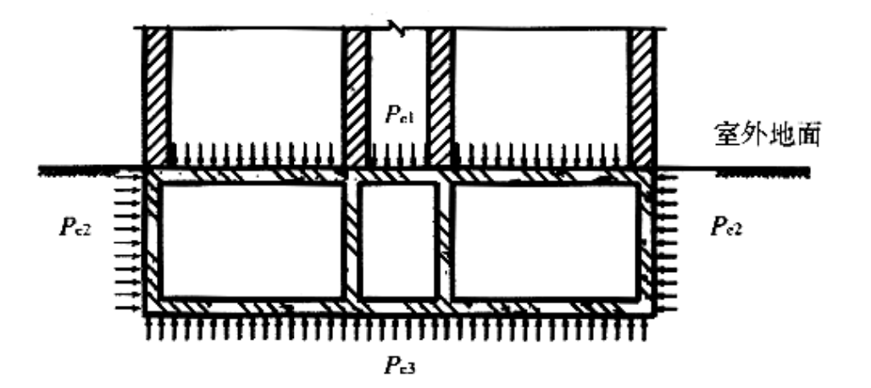
人防地下室示意

Slide 4
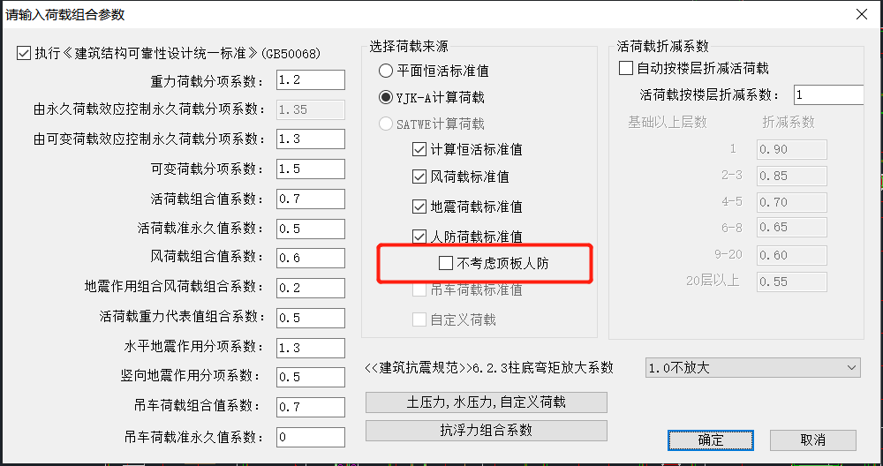
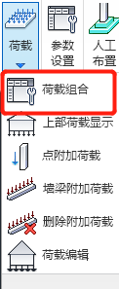
一、人防底板的两种算法
是否勾选“不考虑顶板人防”
不勾选 ：弹性地基梁板模型（非线性）
勾选：倒楼盖模型（线性）
依据《人防规范》GB50038-2005
4.8.5-表注

Slide 5
一、人防底板的两种算法
弹性地基梁板模型
M(恒载+顶板人防=底板人防+土反力)
恒载+顶板人防
底板人防
土反力

Slide 6
一、人防底板的两种算法
倒楼盖模型
土反力：M[M1(恒载=土反力)+M2(底板人防=支座反力)]
绕射波：M[MAX(M1(恒载=土反力),M2(底板人防=支座反力))]
恒载
土反力
支座反力
底板人防

Slide 7
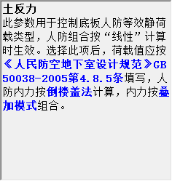
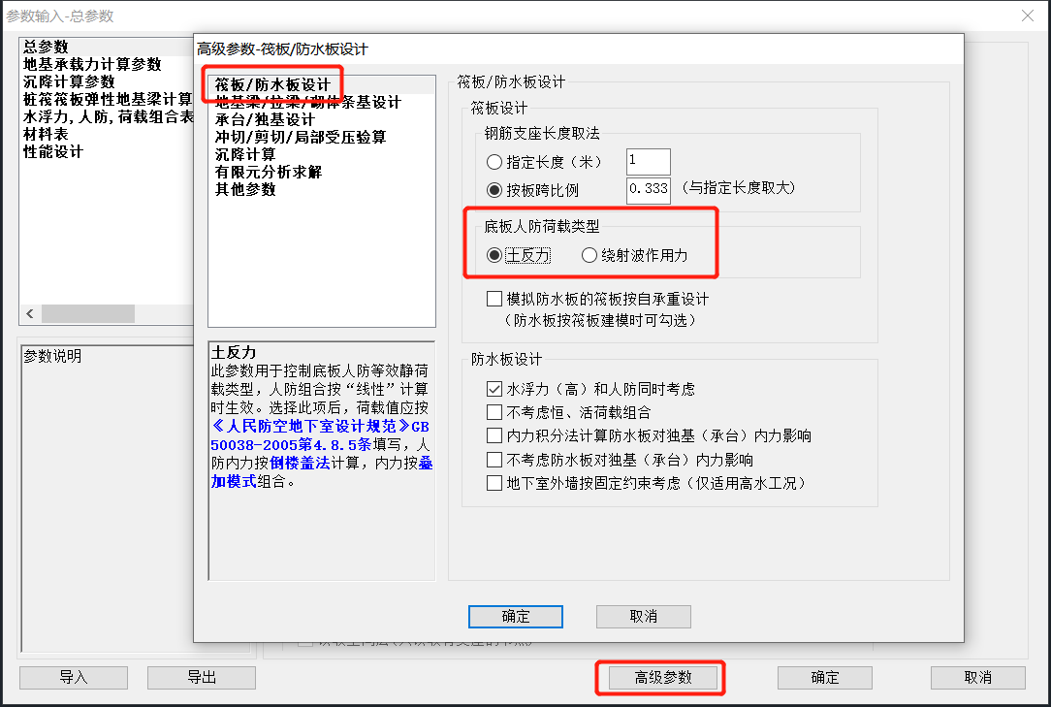
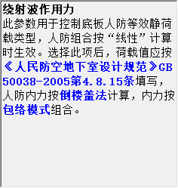
一、人防底板的两种算法
倒楼盖模型
土反力：M[M1(恒载=土反力)+M2(底板人防=支座反力)]
绕射波：M[MAX(M1(恒载=土反力),M2(底板人防=支座反力))]

Slide 8
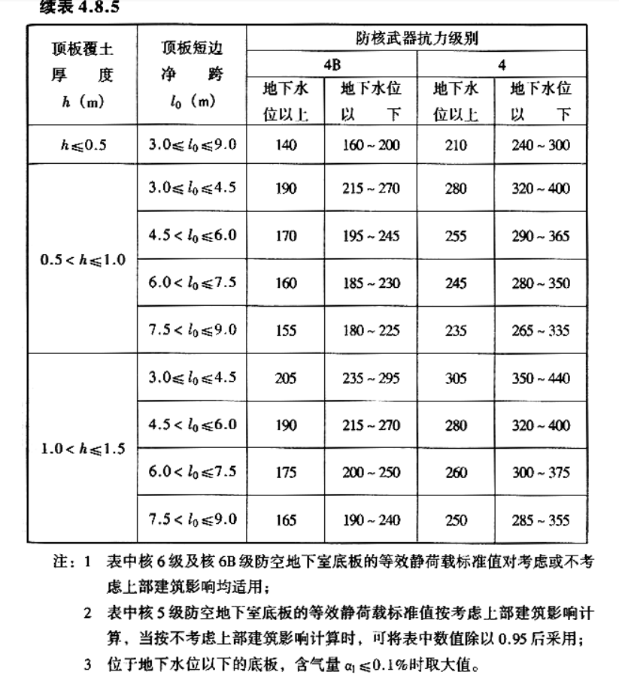
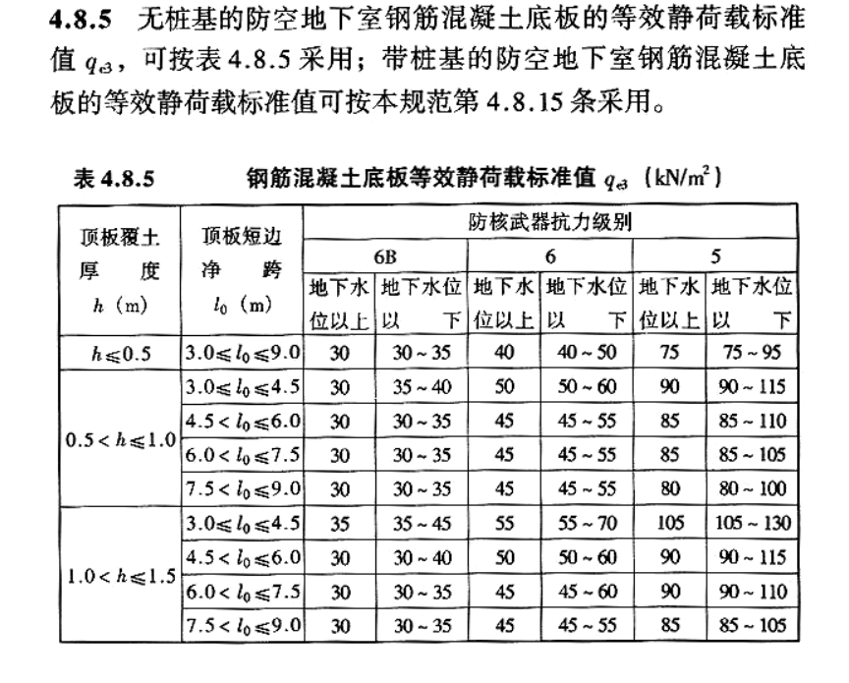
一、人防底板的两种算法
《人防规范》GB50038-2005

Slide 9
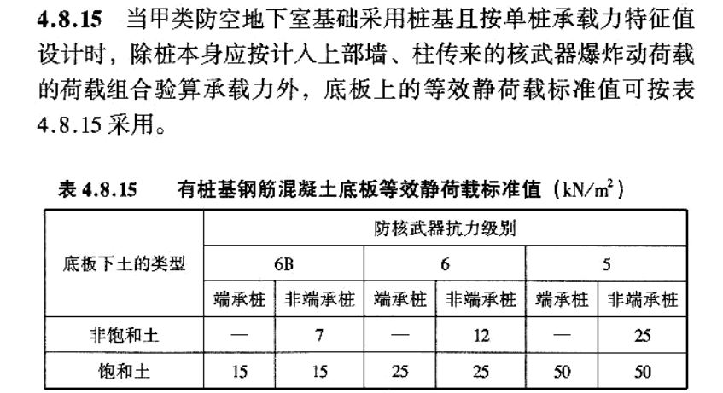
一、人防底板的两种算法
《人防规范》GB50038-2005
一. 筏板基础（4.8.5）
二. 桩基础（4.8.15）
三. 独基+防水板（4.8.16）
选什么算法 ？

Slide 10
一、人防底板的两种算法
 | 弹性地基梁板模型（不勾选） | 倒楼盖模型（勾选）
筏板基础 | √ | 土反力（推荐）
独基+防水板（筏板模拟） | √ | 绕射波（推荐）
桩承台+防水板（筏板模拟） | √（推荐） | 绕射波
桩筏基础 | √（推荐） | ×
防水板模型 | √（直接取倒楼盖结果） | ×

Slide 11
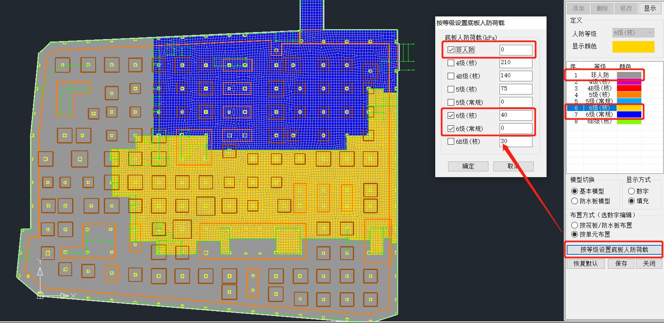
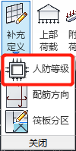
二、局部人防底板如何定义

Slide 12
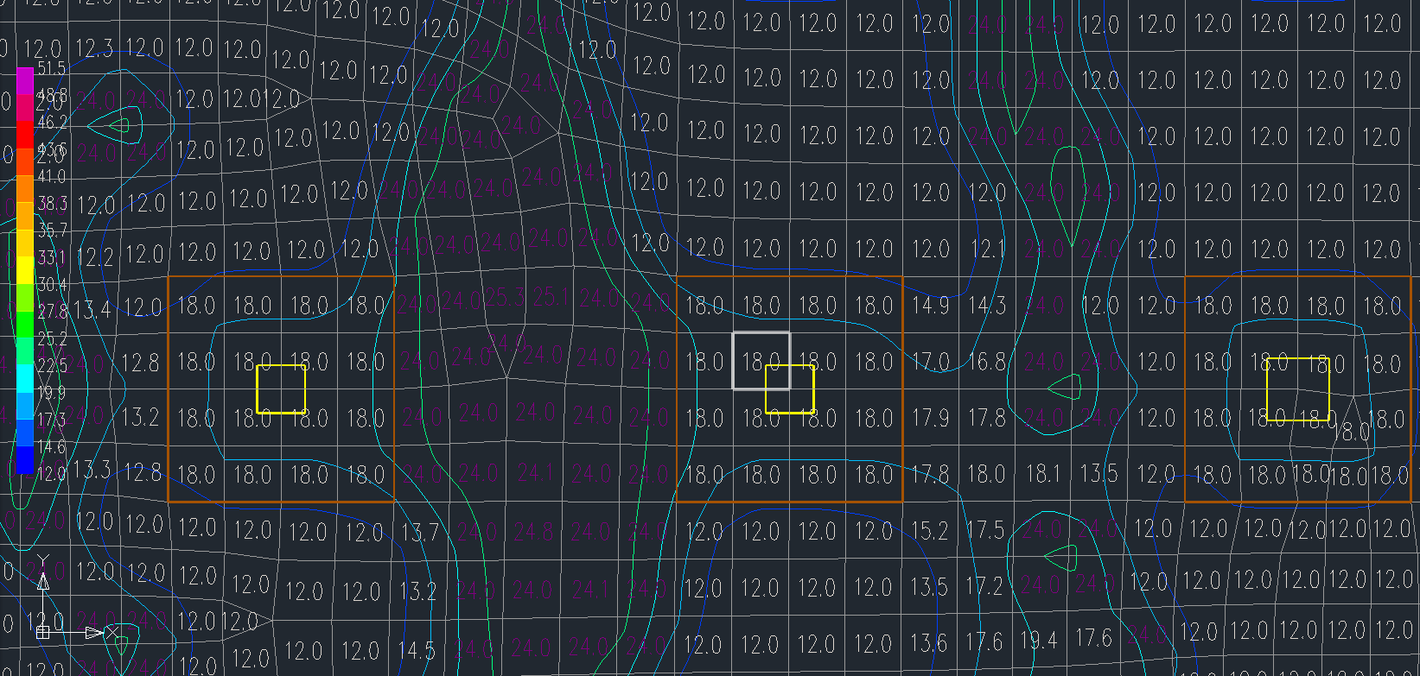
二、局部人防底板如何定义

Slide 13
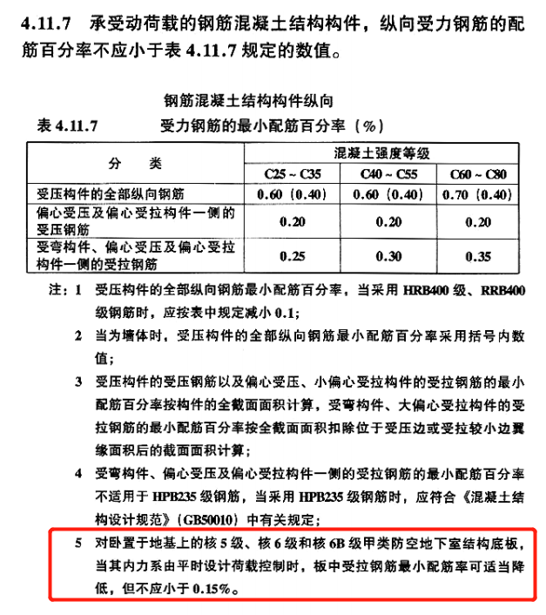
三、人防底板配筋率如何考虑
判断人防组合控制的条件：
As人防>MAX(As非人防，Asmin非人防)

Slide 14
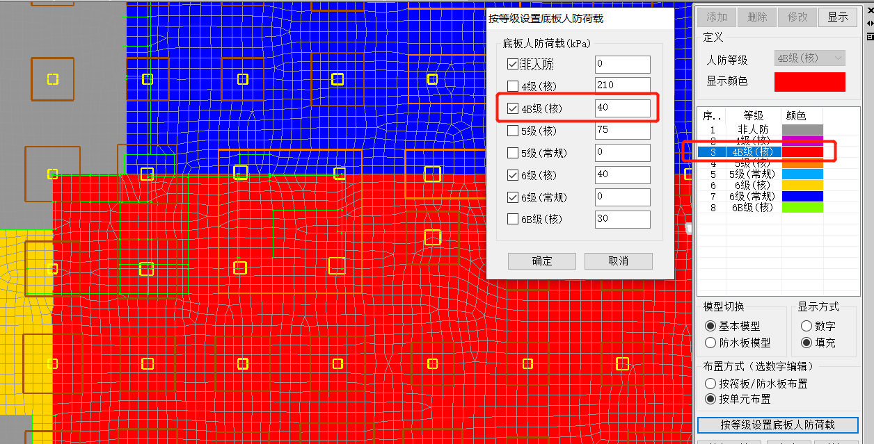
三、人防底板配筋率如何考虑

Slide 15
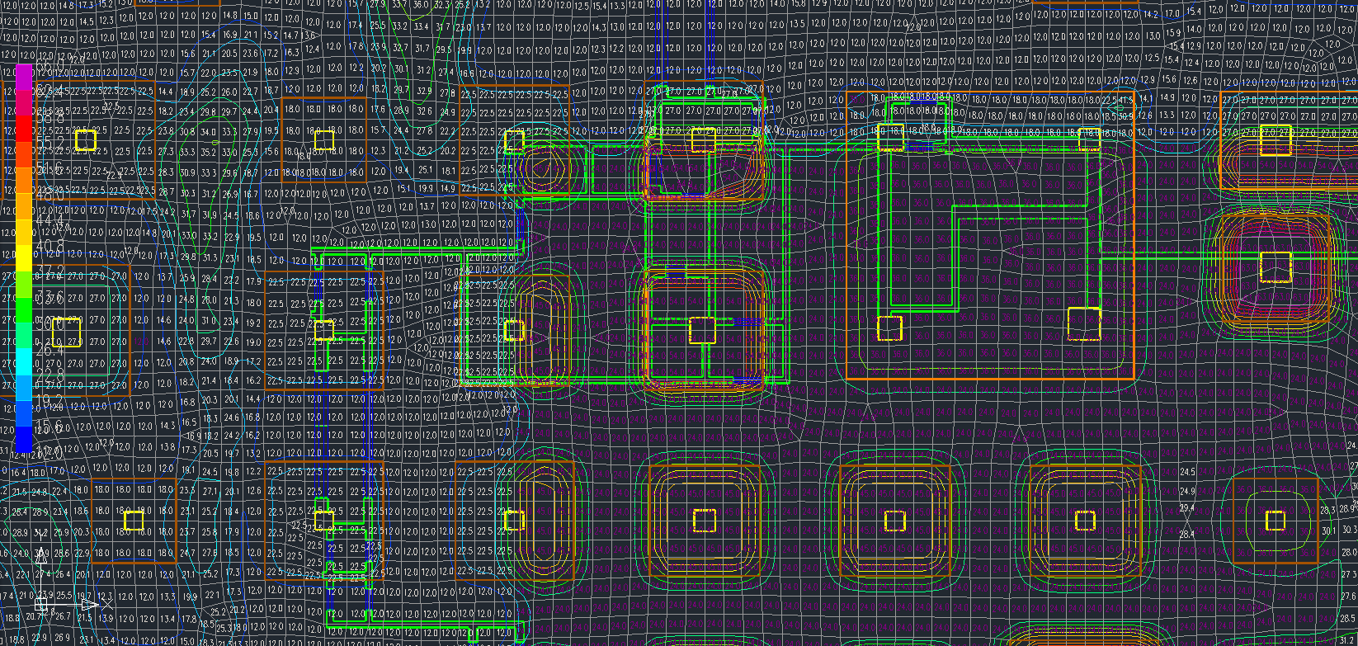
三、人防底板配筋率如何考虑

Slide 16
四、为什么改变底板等效荷载对结果没有影响
弹性地基梁板模型
M(恒载+顶板人防=土反力)
恒载+顶板人防
土反力

Slide 17
四、为什么改变底板等效荷载对结果没有影响
弹性地基梁板模型
M(恒载+顶板人防=底板人防+土反力)
恒载+顶板人防
底板人防
土反力

Slide 18
四、为什么改变底板等效荷载对结果没有影响
弹性地基梁板模型
M(恒载+顶板人防=底板人防+土反力)
恒载+顶板人防
底板人防
土反力
迭代

Slide 19
YJK提供专业的服务与支持

Slide 20
THE END!

